Slide 1


Summary Report
รายงานสรุปปัญหา และวิธีการแก้ไขปัญหา
รายงานผลการดำเนินงานประจำเดือน และตัวชี้วัดในการดำเนิน

Slide 2
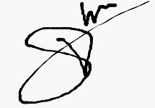
Summary Report
June 2022
September
Mr. Jinna Ketsara IT Manager

Slide 3



Summary Report
June 2022
Ticket
1168
613
555
October

Slide 4
Top 5 Incident
June 2022
Mr. Jinna Ketsara IT Manager
October

Slide 5
Ticket
Top 5 Incident
555
June 2022
เข้าใช้งานระบบ SAP ไม่ได้
Scan เอกสารในระบบ E-Doc ไม่ได้
112
เครื่อง Computer ช้า
เครื่อง Computer เข้าระบบ HIS ไม่ได้
เครื่อง Computer เปิดไม่ติด
โทรศัพท์ตั้งโต๊ะไม่มีสัญญาณ
เครื่องพิมพ์ Ricoh ใช้งานไม่ได้
เครื่องพิมพ์ Sticker ใช้งานไม่ได้
พิมพ์เอกสารไม่ได้ , คีย์ข้อมูล
ไม่ได้, เข้าถึงข้อมูลใน HIS ไม่ได้ Report
77
74
68
63
Software
Hardware
Printer
Operating System
HIS

Slide 6
Top 5 Service
June 2022
Mr. Jinna Ketsara IT Manager
October

Slide 7
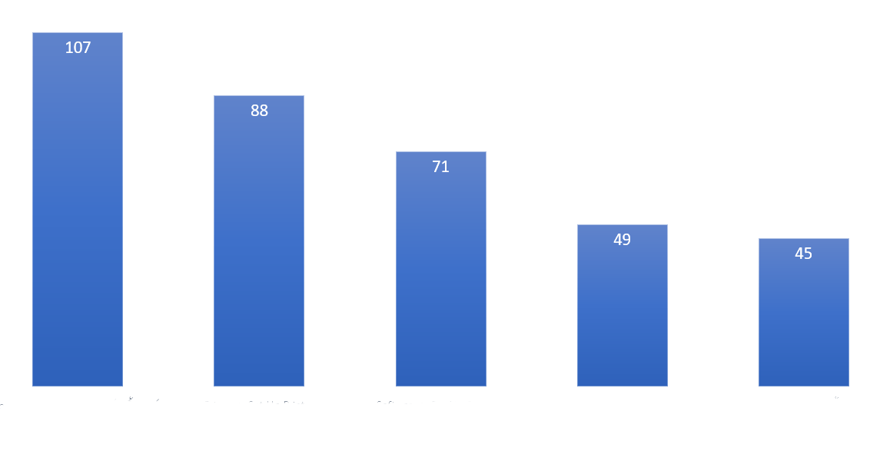
Top 5 Service
June 2022
Ticket
110
613
107
105
74
72
71
Training & Education
Software
Printer
IMAC Service
Other

Slide 8
Top 5 Service
June 2022
Ticket
ขอบริการสิทธิ์เข้าใช้งาน E-Saraban
ขอบริการยกเลิกเอกสาร
613
107
110
105
ขอบริการติดตั้ง Standard Software
ขอบริการเปลี่ยนสิทธิ์ เข้าใช้งาน Software
Training & Education
Software

Slide 9
Top 5 Service
June 2022
Ticket
74
ขอบริการติดตั้งเครื่องปริ้นเตอร์
ขอบริการเปลี่ยน Drum, อุปกรณ์ต่อพ่วง
808
269
107
ขอบริการติดตั้งคอมพิวเตอร์, จุด Lan, ย้ายจุด Lan
72
ขอบริการเปลี่ยนหมึกปริ้นเตอร์
ขอบริการ Add Printer
71
Printer
IMAC Service
Other

Slide 10
Timeline
June 2022
Mr. Jinna Ketsara IT Manager
October

Slide 11
June 2022
Timeline
Summary Created Ticket
Time
ID :

Slide 12
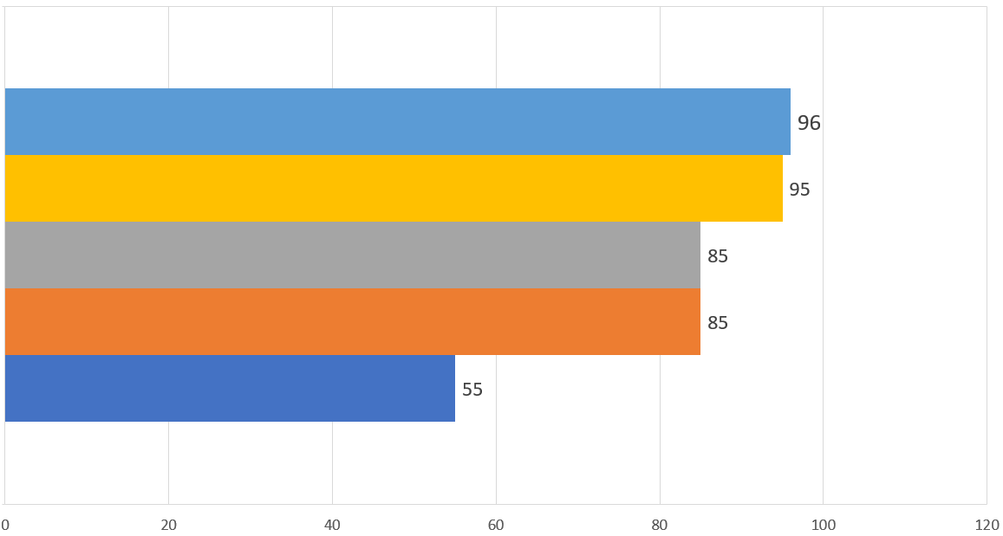
Top 5 Department
June 2022
Department
อาคารบริหาร 2 Zone A / D > ชั้น4 > สำนักงานคณบดี คณะแพทยศาสตร์
43
อาคารบริหาร 2 Zone B / C > ชั้น3 > ฝ่ายจัดซื้อจัดจ้าง
41
อาคารบริหาร 2 Zone A / D > ชั้น3 > ฝ่ายบริหารการเงินการคลัง
37
ศูนย์การแพทย์มะเร็งวิทยาจุฬาภรณ์ > ชั้น4 > งานรังสีวินิจฉัยและร่วมรักษา
31
ศูนย์การแพทย์มะเร็งวิทยาจุฬาภรณ์ > ชั้น 5 งานห้องปฎิบัติการกลาง
26
Ticket

Slide 13
Performance
By Teams
June 2022
Mr. Jinna Ketsara IT Manager
October

Slide 14
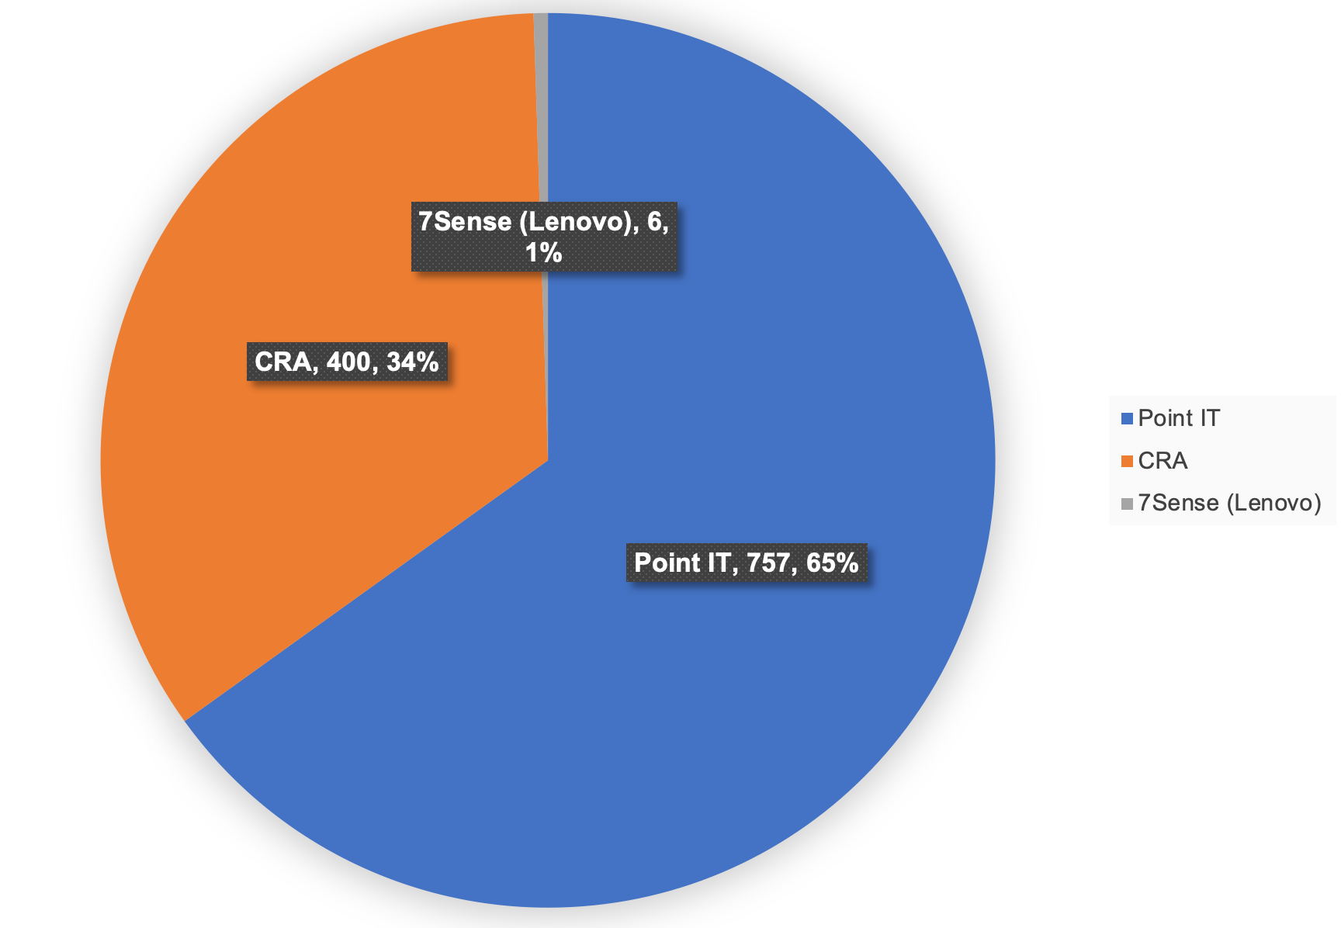
Workload By Teams
June 2022

Slide 15
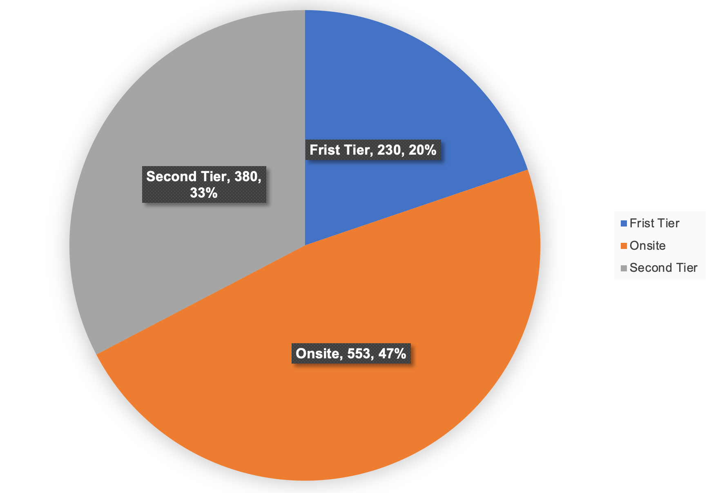
Workload Resolve By Tier
June 2022
Point IT 4 คน
Point IT 9 คน
First tier, 230, 20 %
Point IT 7 คน
CRA
PC Team 2 คน

Slide 16
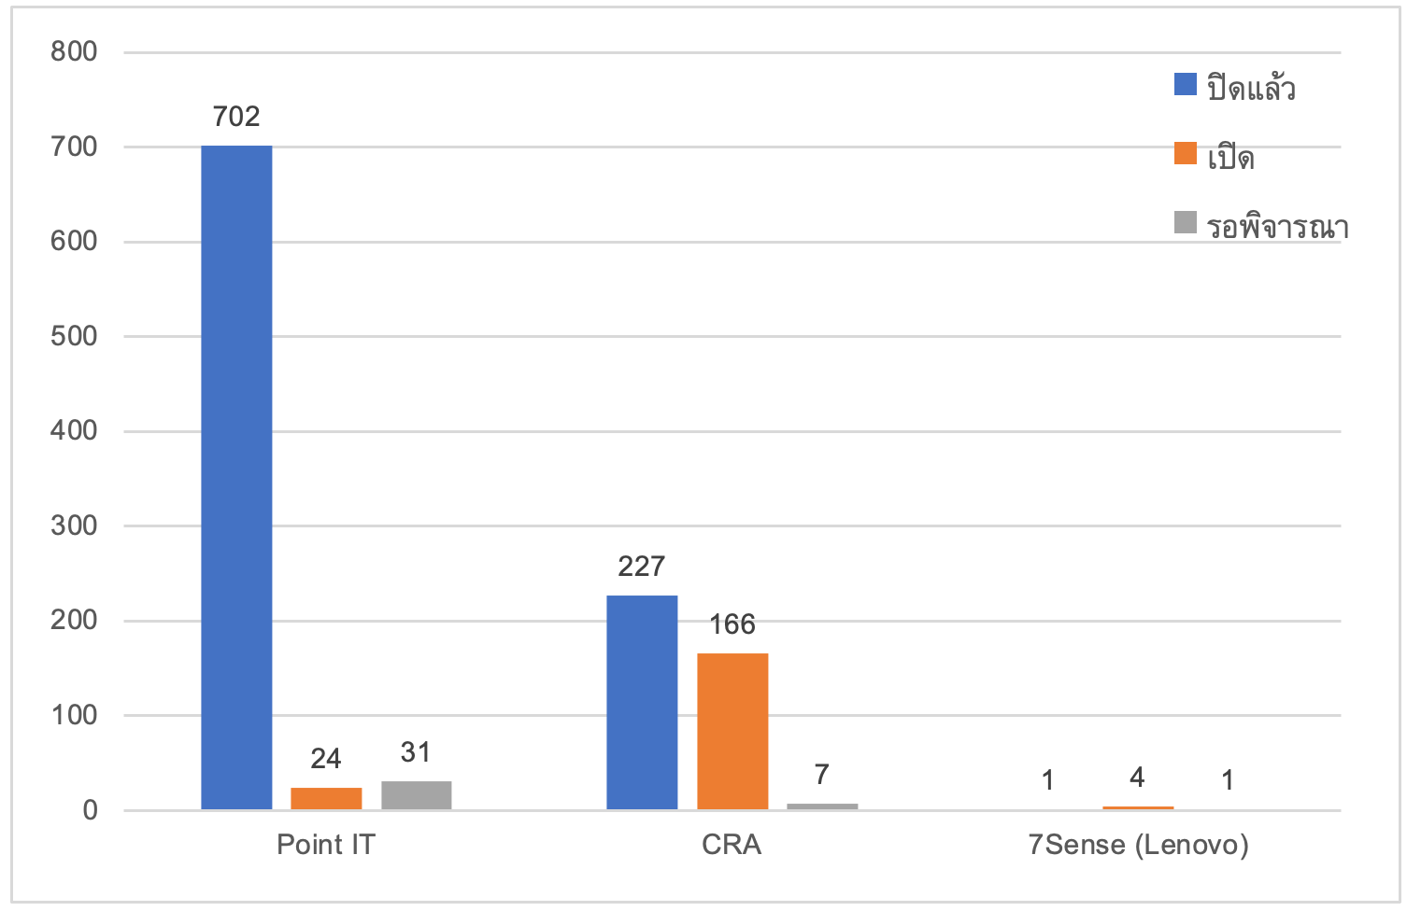
Workload Resolve By Tier
June 2022

Slide 17
Problems
June 2022
Mr. Jinna Ketsara IT Manager
October

Slide 18
Problems
1. ระบบ E-Doc ยังไม่สามารถบันทึกเอกสารครั้งละหลายๆแผ่นได้ ,ระบบแสดงแต่ HN ไม่แสดงชื่อคนไข้
2. ระบบ SAP ยังไม่รองรับ Adobe acrobat DC เวอร์ชั่นล่าสุด 3. เครื่องคอมพิวเตอร์ไม่เพียงพอต่อการใช้งานของ User 4. ไม่มี Hard Disk สำรองในกรณีเครื่องคอมพิวเตอร์Windows เสีย หรือ Hard Disk มีปัญหา (สั่งซื้อ Spare แล้ว) 5. UPS ไม่เพียงพอต่อการใช้งาน และไม่มีสำรอง 6. Hub Network ไม่เพียงพอในการใช้งาน
7. Report Datazone ไม่สามารถเปิดได้
8. ระบบ HIS 17 ไร่ไม่สามารถใช้งานได้ (ระบบล่ม)
9. Notebook ไม่เพียงพอในการใช้งาน
10. E-Doc,E-Saraban ไม่สามารถ Logon ได้ทั้งที่สามารถเข้า Mail และ Logon เครื่องได้
11. HIS Error ต่างๆ ไม่ทราบวิธีการแก้ไข
12. User ไม่สามารถตามเอกสารบันทึกข้อความกับเจ้าหน้าที่ที่รับเรื่องได้
13. Ram เสียไม่มีสำรองเปลี่ยนให้

Slide 19
Improvement
เสนอแนวทางการแก้ไข
June 2022
Mr. Jinna Ketsara IT Manager
October

Slide 20
Operation Service
Improvement
ปัญหาการนำข้อมูลจากระบบ Service Desk ดึงข้อมูลมาวิเคราะห์ เพื่อหาแนวทางการแก้ไขไปหาระยะยาวของระบบ และโปรแกรมต่างๆยังไม่ได้ข้อมูลที่ถูกต้อง เพื่อให้การนำข้อมูลมาใช้ได้เกิดประโยช์นสูงสุดควรมีองค์ประกอบสรุปดังนี้
ควรสร้างรูปแบบ Pattern ของ ปัญหา , สาเหตุ, วิธีการแก้ไข ปัญหาซ้ำๆให้เป็นประโยคเดียวกัน เพื่อนำไปใช้ในการจัดกลุ่มหรือ (Group) ของปัญหาโดยเริ่มจาก Helpdesk และ Support
ตัวอย่างเช่น
ปัญหา : Computer พบปัญหา เครื่องค้างช้า
สาเหตุ : เพื่อมีการเชื่อมต่อ OneDrive , Ms Teams ทำให้กิน Ram ของเครื่อง
วิธีการแก้ไข : ทำการ Sync ข้อมูลให้เรียบร้อย แล้วดำเนินการปิดการเชื่อมต่อของระบบ
โดยหากพบปัญหานี้บ่อยๆ ควรใช้รูปแบบคำและประโยคเดียวกันเพื่อจัดกลุ่มข้อมูลนำไปวิเคราะห์เพื่อแก้ไขปัญหา

Slide 21
Operation Service
Improvement
จัดระเบียบระบบ Inventory Asset ใหม่ ให้สามารถตรวจสอบทรัพย์สิน และอุปกรณ์ต่างๆ เพื่อให้สามารถ Monitor อุปกรณ์ ในการเบิกจ่าย และ Plan การติดตั้งล่วงหน้า ได้
กำหนดแผนการร้องขอบริการล่วงหน้าอย่างเป็นระบบ เพื่อจัดเตรียมแผนการทำงานล่วงหน้าและแจ้งทีมให้ทราบทุกครั้ง การสำรวจจุดก่อนติดตั้ง การสื่อสารหรือนัดทางผู้ใช้งาน เพื่อบริหารจำนวนคน จำนวนเครื่องที่ร้องขอ และเตรียมแผนการ Set ระบบล่วงหน้า ลดระยะเวลาการติดตั้ง
เสนอให้มีการเน้น หรือเพิ่มคนในส่วนของ First tier ในการให้บริการรับสาย และแก้ไขปัญหาให้ได้มากขึ้น เนื่องจากปัจจุบัน First tier สามารถรับสายและปิดงานเองได้อย่างมีประสิทธิภาพ ลดการเดิน Onsite และเวลาในการเดินทาง ไปยังตึกต่างๆ หากมีเกิดสถานะการณ์คนไม่พอ เราสามารถถึง First tier ในการเดินงานได้ทันที

Slide 22

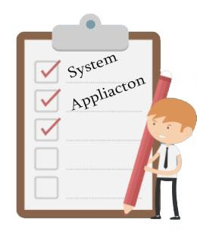



Proactive management
แก้ไขปัญหาจากต้นทาง ระงับการแจ้งปัญหาของผู้ใช้งาน
เจ้าหน้าที่
เดินทางมาทำงาน
ประสานงานผู้รับผิดชอบ
Second tier
System checklist
พบปัญหา
พบปัญหาหรือไม่
แก้ไขปัญหา
แก้ไขเรียบร้อย
ลงเวลาเข้างาน 06:45 น.
ไม่พบปัญหา
Rounds Ward
ปิดงาน
บันทึกงานลง Checklist ประจำวัน

Slide 23

Root cause analysis (Issue Sticker)
แก้ไขปัญหาจากต้นทาง ระงับการแจ้งปัญหาของผู้ใช้งาน
- จำนวนเครื่อง Print Sticker ทั้งหมด
- จำนวนเครื่อง ของแต่ละแผนก
- เช็ค Stock
* จำนวนเครื่องที่ใช้งานทั้งหมด
* จำนวนเครื่องที่ไม่ได้ใช้งาน
* จำนวนเครื่องคงเหลือ
* จำนวนเครื่อง สำรอง
* จำนวนเครื่องหมดอายุการใช้งานจะต้อง Replace
* Rollout Priority By Department
Incident Report
Sticker
ตรวจสอบทรัพย์สิน
Update Data Asset
ผ่าน
ไม่มี
ทำเรื่องจัดซื้อ
Spare Part
จัดซื้อ
มี
Plan Rollout
ไม่ผ่าน/ตรวจสอบข้อมูล
ไม่ได้
ปิดงาน
Update Data Asset
ได้
Replace

Slide 24

Root cause analysis (Issue Waste Toner)
แก้ไขปัญหาจากต้นทาง ระงับการแจ้งปัญหาของผู้ใช้งาน
- จำนวน Toner ,Drum ,Waste Toner ทั้งหมด
- เช็ค Stock
* จำนวนวัสดุสิ้นเปลืองที่ใช้งานทั้งหมด
* จำนวน วัสดุสิ้นเปลืองที่ไม่ได้ใช้งาน
* จำนวน วัสดุสิ้นเปลืองคงเหลือ
* จำนวน วัสดุสิ้นเปลือง สำรอง
* จำนวน วัสดุสิ้นเปลือง หมดอายุการใช้งานจะต้อง Replace
* Rollout Priority By Department
ระบบแจ้งเตือนหมึกใกล้หมด
IT Monitoring Toner ,Drum,Waste Toner Systems Every Day
System Alert
มี
ตรวจสอบทรัพย์สิน
Update Data Asset
ผ่าน
ไม่มี
ทำเรื่องจัดซื้อ
Spare Part
จัดซื้อ
ไม่มี
มี
Plan Rollout
ไม่ผ่าน/ตรวจสอบข้อมูล
ไม่ได้
ปิดงาน
Update Data Asset
ได้
Replace

